Slide 1
RELAY
Sensor dan Aktuator

Slide 2
PENGERTIAN
Relay adalah Saklar (Switch) yang dioperasikan secara listrik dan merupakan komponen Electromechanical (Elektromekanikal) yang terdiri dari 2 bagian utama yakni Elektromagnet (Coil) dan Mekanikal (seperangkat Kontak Saklar/Switch).
Relay menggunakan Prinsip Elektromagnetik untuk menggerakkan Kontak Saklar sehingga dengan arus listrik yang kecil (low power) dapat menghantarkan listrik yang bertegangan lebih tinggi.

Slide 3
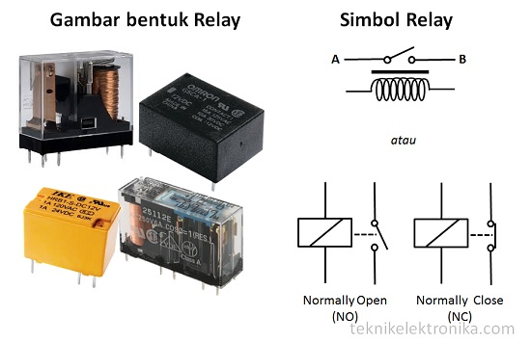
SIMBOL DAN CONTOH RELAY

Slide 4
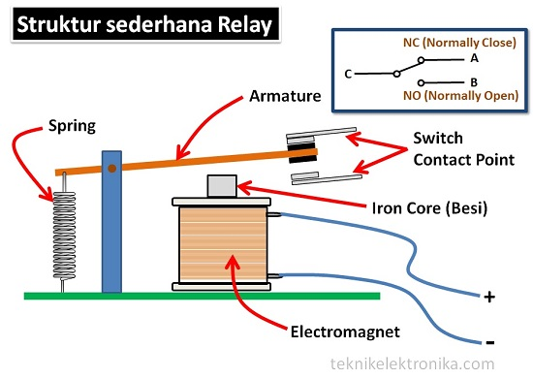
KOMPONEN RELAY
Pada dasarnya, Relay terdiri dari 4 komponen dasar yaitu :
  Electromagnet (Coil)
  Armature
  Switch Contact Point (Saklar)
  Spring

Slide 5
PRINSIP KERJA
Berdasarkan gambar diatas, sebuah Besi (Iron Core) yang dililit oleh sebuah kumparan Coil yang berfungsi untuk mengendalikan Besi tersebut.
Apabila Kumparan Coil diberikan arus listrik, maka akan timbul gaya Elektromagnet yang kemudian menarik Armature untuk berpindah dari Posisi sebelumnya (NC) ke posisi baru (NO) sehingga menjadi Saklar yang dapat menghantarkan arus listrik di posisi barunya (NO).
Posisi dimana Armature tersebut berada sebelumnya (NC) akan menjadi OPEN atau tidak terhubung. Pada saat tidak dialiri arus listrik, Armature akan kembali lagi ke posisi Awal (NC).
Coil yang digunakan oleh Relay untuk menarik Contact Poin ke Posisi Close pada umumnya hanya membutuhkan arus listrik yang relatif kecil.
Normally Close (NC) yaitu kondisi awal sebelum diaktifkan akan selalu berada di posisi CLOSE (tertutup)
Normally Open (NO) yaitu kondisi awal sebelum diaktifkan akan selalu berada di posisi OPEN (terbuka)

Slide 6
THROW DAN POLE PADA RELAY
Karena Relay merupakan salah satu jenis dari Saklar, maka istilah Pole dan Throw yang dipakai dalam Saklar juga berlaku pada Relay. Berikut ini adalah penjelasan singkat mengenai Istilah Pole and Throw :
  Pole : Banyaknya Kontak (Contact) yang dimiliki oleh sebuah relay
  Throw : Banyaknya kondisi yang dimiliki oleh sebuah Kontak (Contact)

Slide 7
JENIS RELAY BERDASARKAN JUMLAH POLE DAN THROW
Single Pole Single Throw (SPST) : Relay golongan ini memiliki 4 Terminal, 2 Terminal untuk Saklar dan 2 Terminalnya lagi untuk Coil.
Single Pole Double Throw (SPDT) : Relay golongan ini memiliki 5 Terminal, 3 Terminal untuk Saklar dan 2 Terminalnya lagi untuk Coil.
Double Pole Single Throw (DPST) : Relay golongan ini memiliki 6 Terminal, diantaranya 4 Terminal yang terdiri dari 2 Pasang Terminal Saklar sedangkan 2 Terminal lainnya untuk Coil. Relay DPST dapat dijadikan 2 Saklar yang dikendalikan oleh 1 Coil.
Double Pole Double Throw (DPDT) : Relay golongan ini memiliki Terminal sebanyak 8 Terminal, diantaranya 6 Terminal yang merupakan 2 pasang Relay SPDT yang dikendalikan oleh 1 (single) Coil. Sedangkan 2 Terminal lainnya untuk Coil.

Slide 8
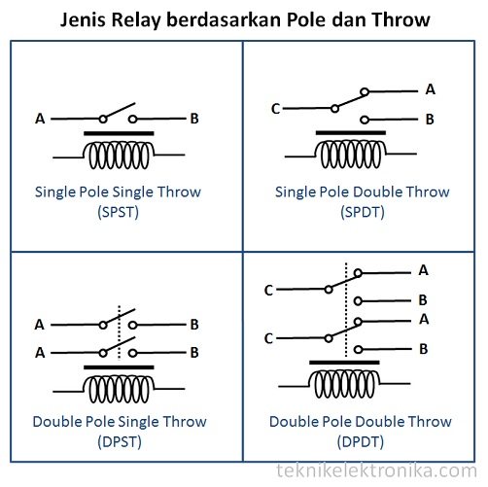

Slide 9
FUNGSI DAN APLIKASI RELAY
Relay digunakan untuk menjalankan Fungsi Logika (Logic Function)
Relay digunakan untuk memberikan Fungsi penundaan waktu (Time Delay Function)
Relay digunakan untuk mengendalikan Sirkuit Tegangan tinggi dengan bantuan dari Signal Tegangan rendah.
Ada juga Relay yang berfungsi untuk melindungi Motor ataupun komponen lainnya dari kelebihan Tegangan ataupun hubung singkat (Short).

Slide 10
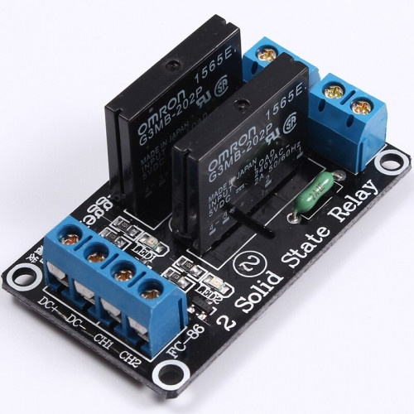
SSR (SOLID STATE RELAY)
Pengertian Solid State Relay atau yang sering disingkat SSR merupakan sebuah saklar elektromekanik yang memiliki sifat semi konduktor.
Sedikit berbeda dangan fungsi relay pada umumnya, cara kerja Solid State Relay sederhana saja.
Ujung input hanya membutuhkan arus dengan kontrol yang kecil serta kompatibilitas yang lebih baik dengan TTL, HTL, CMOS Integrated Circuit.
SSR juga menggunakan sirkuit keluaran yang mengadopsi thyristor dan transistor berdaya tinggi yang berfungsi untuk menyambung dan memutuskan arus beban.

Slide 11
TUGAS
Buatlah wiring diagram dan script arduino untuk menyalakan dua buah lampu dengan prinsip kerja sebagai berikut:
  Lampu 1 akan menyala (relay diaktifkan) selama 10 detik
  Kemudian lampu 2 akan menyala (relay diaktifkan) selama10 detik setelah lampu 1 mati
  Gunakan Relay jenis SPDT

